Slide 1



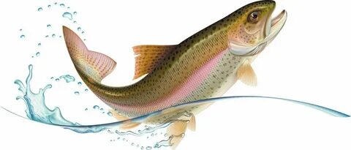
КАК ПРАВИЛЬНО ВЫБРАТЬ ИКРУ
*Маркировка выбита изнутри на донышке банки; * Указан адрес производства, наличие ГОСТа или ТУ, срок годности, дата изготовления;
*На банке указан вид рыбы (горбуша, кета, нерка, форель, кижуч и др.);
*У икринки в центре есть «ядро»-яркая точка, нет лишней жидкости, пленок и лопнувших икринок;
* У икринок однородный цвет.
*Банка вздута;
*Икра горчит;
*Банка при встряхивании издает булькающий звук;
*Консистенция жидкая;
*На банке есть слово «имитированная».
Список ингредиентов: икра, соль и не более 1-2 консерванта

